Slide 1
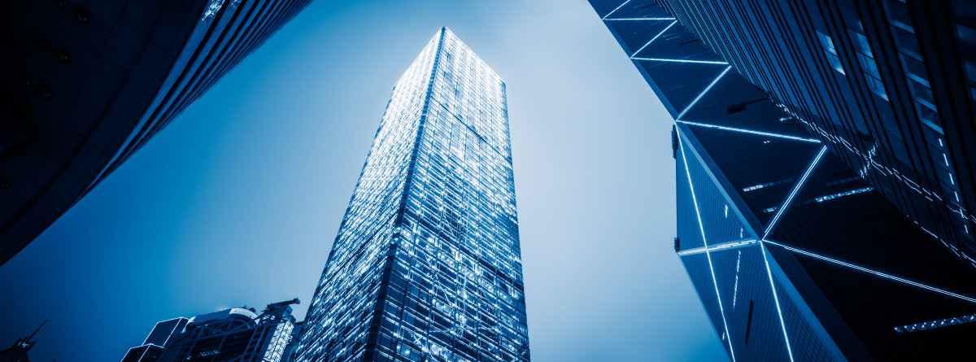
商用事业部 ·产品部
2020年12月
户外洗墙灯-A01Com系列-产品介绍

Slide 2
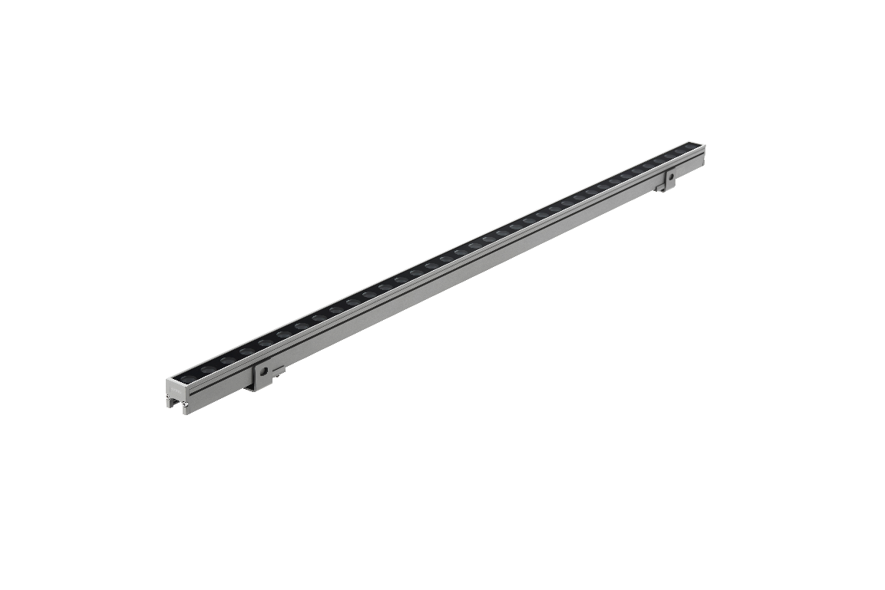
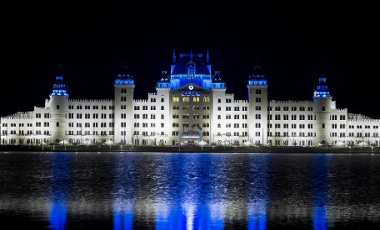

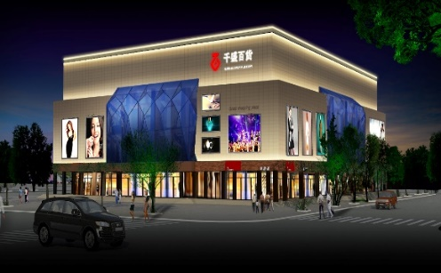
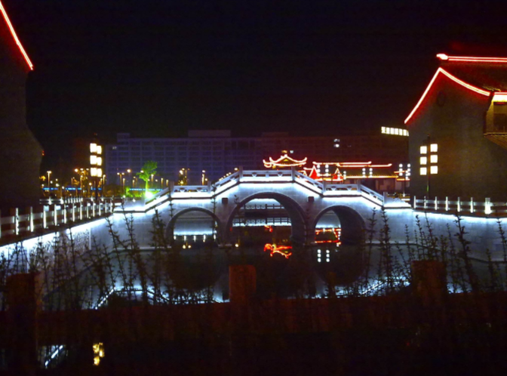
应用场所:
LED户外洗墙灯-A01 Com
专为户外建筑照明订制的线型洗墙应用灯具
适用于建筑外墙、桥梁等建筑立面装饰，凸显建筑独特的结构风格
市政亮化
特色古镇
商业单体
桥梁隧道

Slide 3
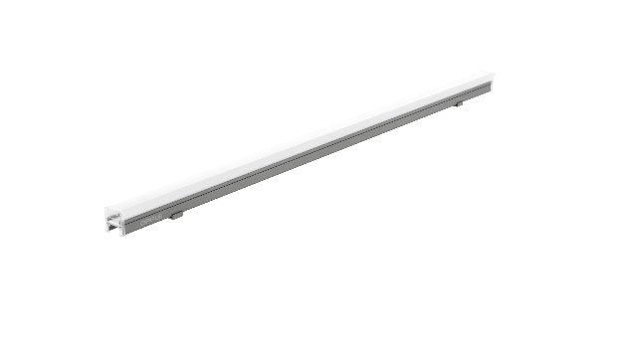
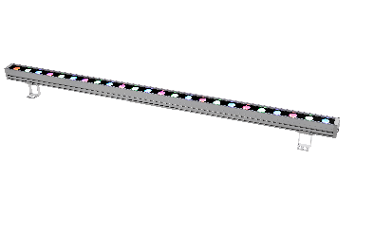
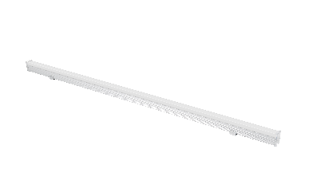
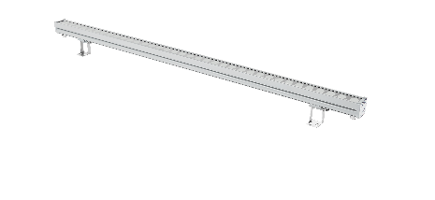
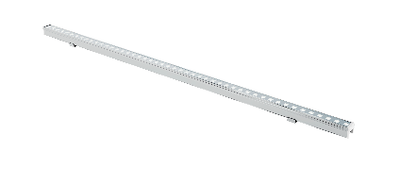
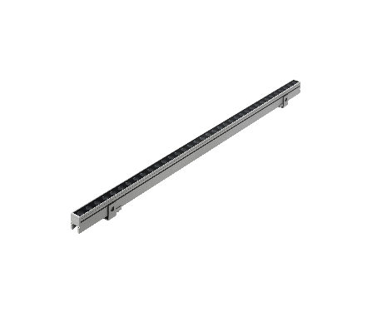
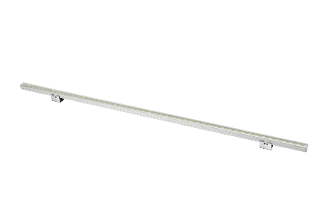
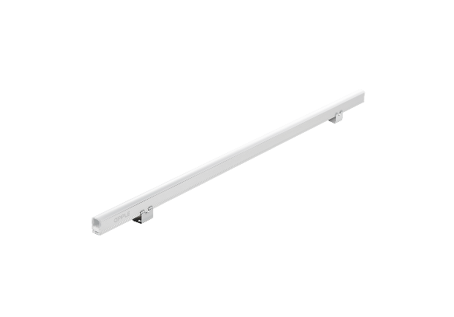
市场定位(产品定位)：
A02洗墙灯（DMX512）
功率：18W/24W/36W(每米)
C01 Pro 轮廓灯
功率：12W(每米)
品质型
退市
退市
A01洗墙灯
功率：18W/24W/36W(每米)
B01线条灯
功率：12W(每米)
C01轮廓灯
功率：12W(每米)
替 换
基础型
经济款，性价比更高
A01 Com 洗墙灯
功率：18W/24W/36W(每米)
B02线条灯
功率：10W/15W(每米)
C02轮廓灯
功率：12W(每米)
户外“线形灯”家族

Slide 4

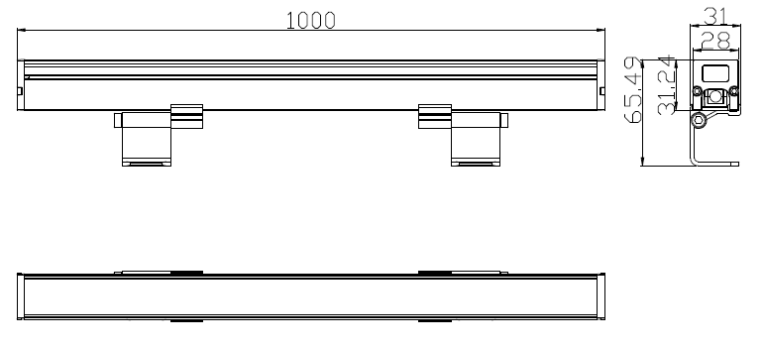
产品介绍：
LED户外洗墙灯-A01 Com
产品 | A01 Com（NEW） | A01
功率/M | 18/24/36W | 18/24/36W
LED | 1W/颗 | 1W/颗
输入电压 | DC24V | DC24V
色温 | 3000K/4000K | 3000K/6000K
显色指数Ra | ≥80 | ≥80
寿命 | 30000hrs | 30000hrs
光束角 | 20×40° | 10×60°
防护等级 | IP65 | IP65
防冲击 | IK06 | IK06
材质 | 铝/钢化玻璃 | 铝/钢化玻璃
安装方式 | 上下支架 | 旋转支架
控制方式 | 开关 on/off | 开关 on/off
替换原A01洗墙灯，尺寸更小，更专业
可靠性高，IP65级LED洗墙灯具
20×40°光学透镜，二维对称配光设计，混光均匀，洗墙效果佳
1000mm,500mm,300mm三种长度规格可选
多重防水设计，户外使用长效稳定
广泛应用于建筑外立面照明

Slide 5

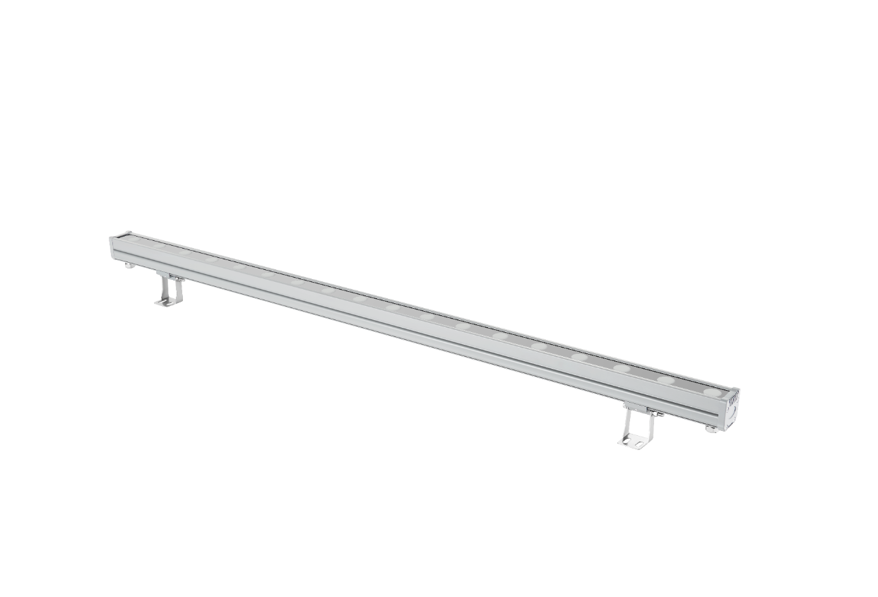
产品介绍：
产品迭代关系
NEW
上下支架
LED户外洗墙灯-A01 Com
1000(L) × 31(W) × 65.5(H)mm
LED户外洗墙灯-A01
退市
旋转支架
1000(L) × 42(W) × 86(H)mm
外观更专业，端盖LOGO，质感显著提升
尺寸更纤巧，方便安装
上下支架，保障一定角度可调的前提下，更方便包装和运输

Slide 6

产品特点：
防护等级
耐用
结构防水，防护等级IP65，搭配优质防水接线头，全方位防水
钢化玻璃表面处理，抗盐雾
尺寸
结
构
光
电
安全
灯体宽度31mm，
体型小巧，三种长度可选
DC24V外置供电，安全可靠
支架
LED户外洗墙灯-A01 Com
光学
上下支架安装，
稳定可靠
20×40°光学透镜，配光对称，钢化玻璃表面处理，抗盐雾，出光柔和均匀，拼接无暗区

Slide 7
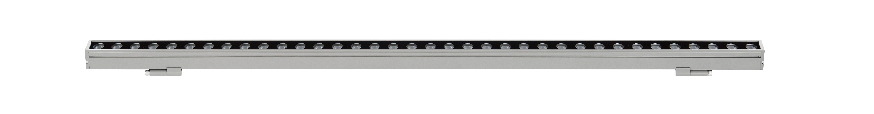
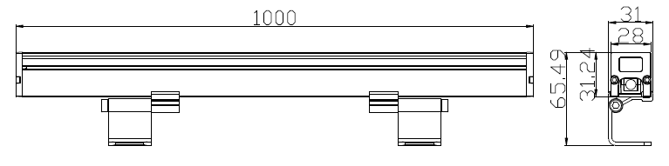
产品特点：
3种功率，3种长度
LED户外洗墙灯-A01 Com
18W/m
300mm
24°
8°
24W/m
500mm
36W/m
1000mm

Slide 8
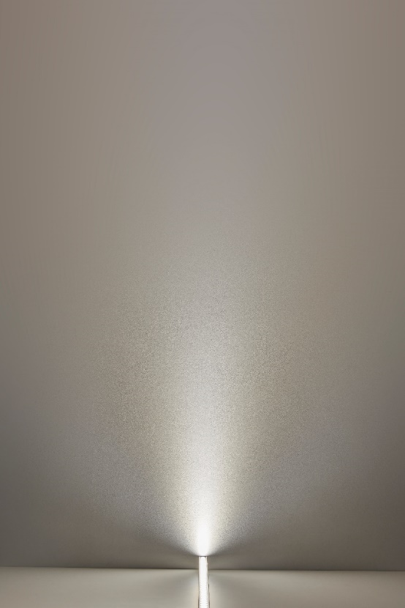
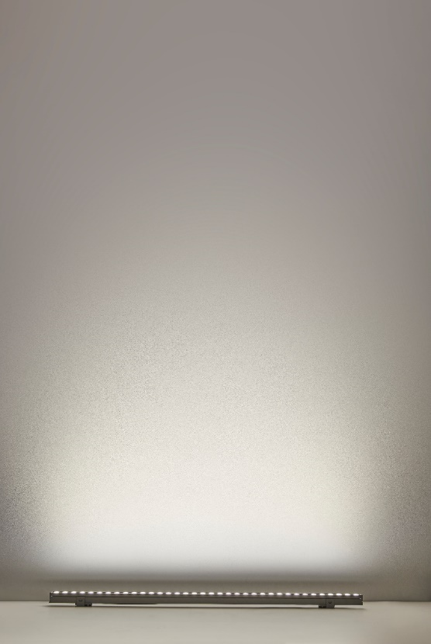
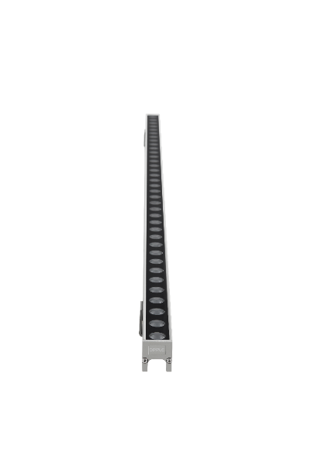
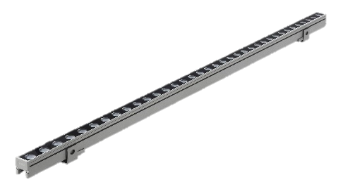
产品特点：
20×40°光学透镜，配光对称
钢化玻璃表面处理，抗盐雾，拼接无暗区
尺寸小方便安装
结构防水IP65
LED户外洗墙灯-A01 Com

Slide 9
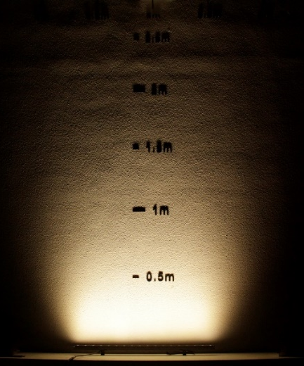
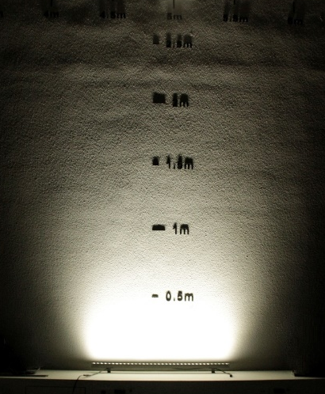
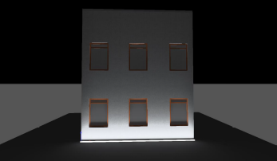
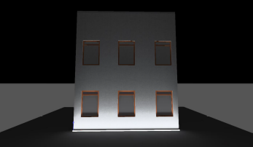
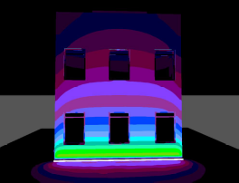
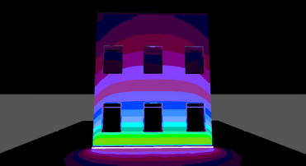
产品效果：
建议投射高度：2~5m
18W：2~3m；24W：3~4m；36W：4~5m。
最佳离墙距离：0.1m
如受限于安装位置，灯具离墙距离不足，则投射高度会降低。
注意灯具倾角：
灯具向墙壁方向要略微有一点倾角（5°以内），让墙面着光。
18W效果
36W效果
灯光模拟
伪色表现

Slide 10
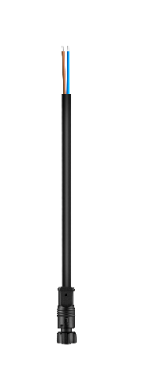
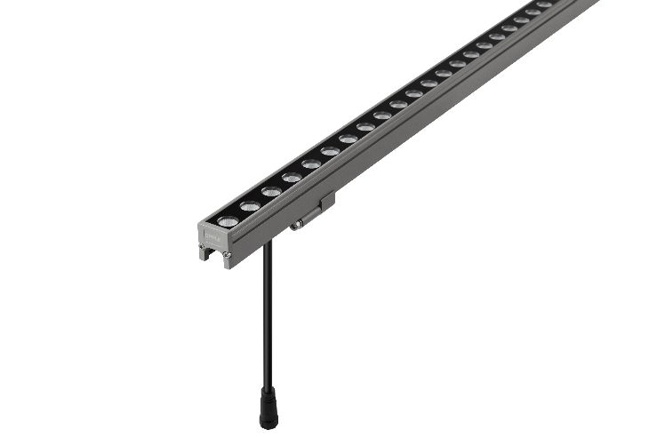
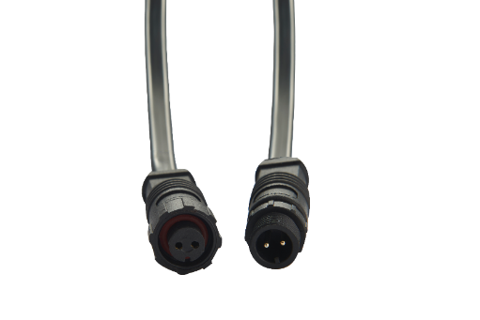
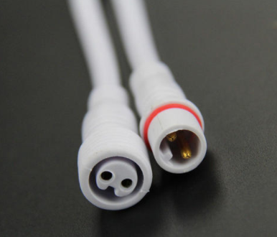
产品配件：
IP67级两芯公母头
实心插针防水接头，接触可靠性高，过电流能力强
VS
两芯公母线
实芯
空芯
A01 Com
OPPLE
XXX

Slide 11
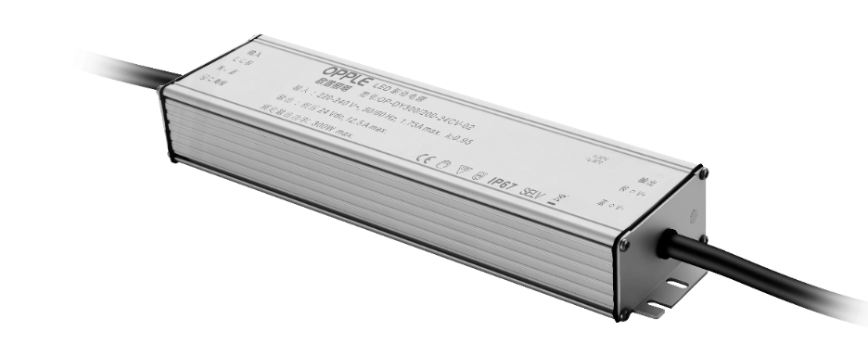
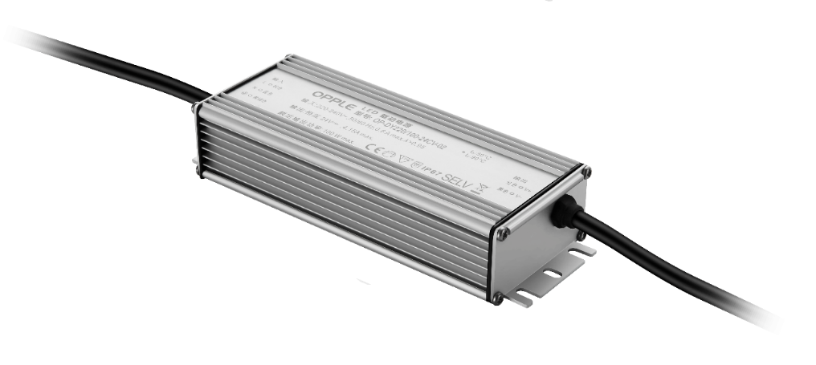
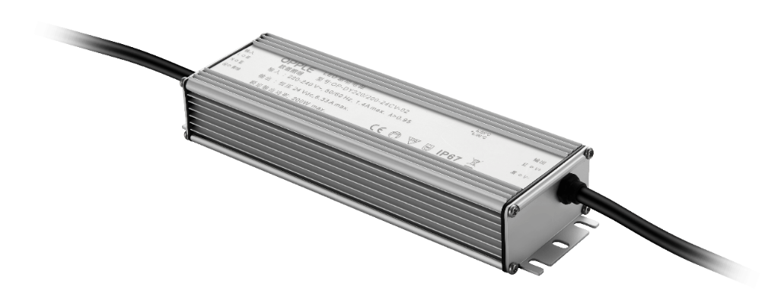
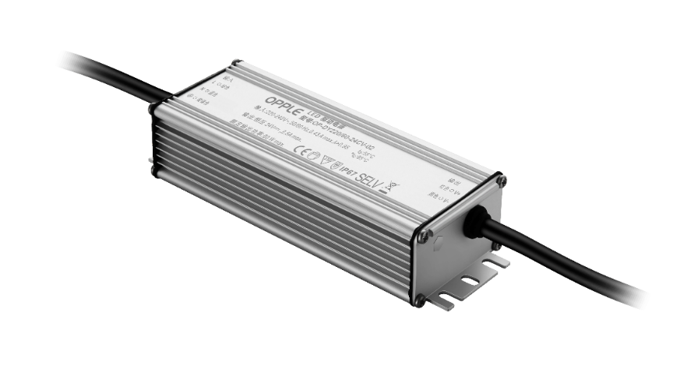
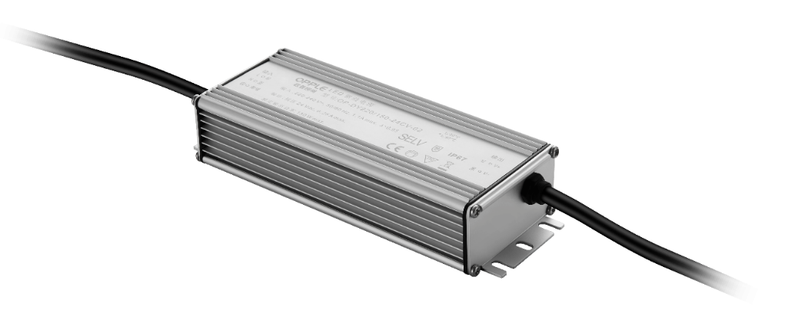
配套产品（预告）:
PS系列(即将上市)
户外首款低压电源系列，适配欧普线条灯A、B、C系列、点光源D系列、户外灯带F系列等低压24V产品
300W
尺寸：225×115×30 mm
重量：1.35 kg
200W
尺寸：216×64×33 mm
重量：0.81 kg
100W
尺寸：167×64×33 mm
重量：0.63 kg
50W
尺寸：165×64×33 mm
重量：0.49 kg
150W
尺寸：167×64×33 mm
重量：0.61 kg

Slide 12


技术参数表：
A01 Com | 图片
概述 | LED颗数 | 36 pcs（每米）
 | 功率 | 18W/M; 24W/M; 36W/M
 | 可选长度 | 1000/500/300 mm
光学 | 颜色色温 | 3000K/4000K
 | 显指 | ≥80
 | 光束角 | 20×40°
电子 | 输入电压 | DC 24V
 | 防触电等级 | CLASS III
 | 控制方式 | ON/OFF
结构 | 防护等级 | IP65
 | 尺寸（含支架） | 1000(L) × 31(W) × 65.5(H)mm | 500(L) × 31(W) × 65.5(H)mm | 300(L) × 31(W) × 65.5(H)mm
 | 安装方式 | 上下支架
质量 | 寿命 | 30000 hrs
 | 工作环境温度 | -30℃~45℃
使用场所 | 使用场所 | 建筑、景观户外亮化等场所，立面装饰照明

Slide 13
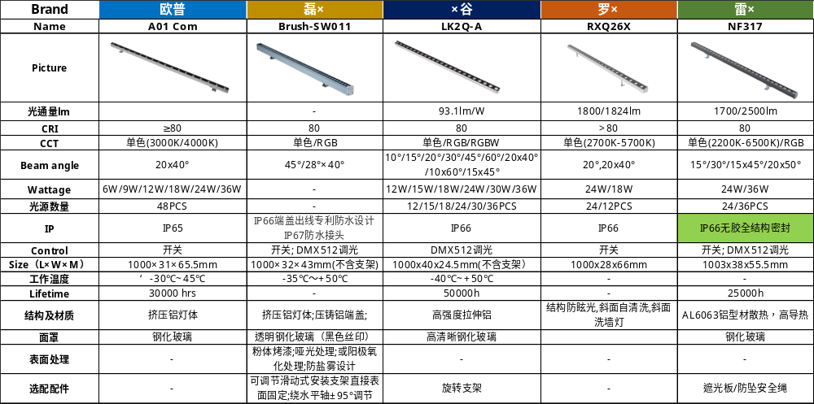
竞品分析：

Slide 14
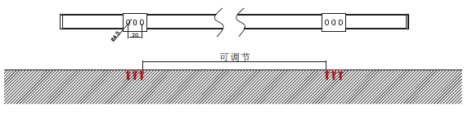
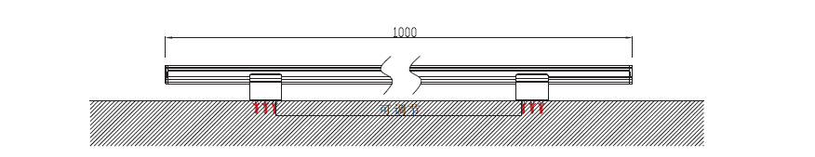
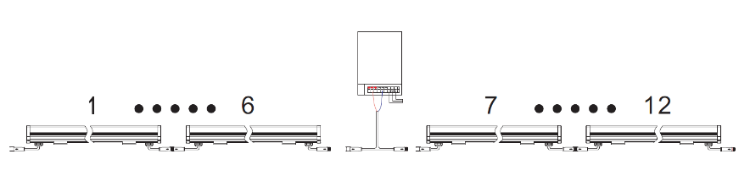
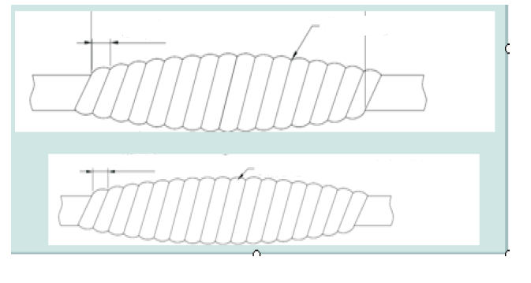
安装说明：
详细安装说明与注意事项参见使用说明书和《户外产品安装指导手册》
步骤1：按照图示打好安装孔
步骤2：把不锈钢爆炸螺丝塞入孔内，并将灯具安装紧固，调整投射角度，并旋紧螺丝
功率 | 单边最多 串接数量
6W | 20
9W | 12
12W | 10
18W | 6
24W | 5
36W | 3
步骤3：灯具接线方式：单色灯具只需接DC24V隔离电源
步骤4：电缆的所有接头(包括公母插头)必须使用防水橡胶自粘带缠绕和抗UV电工胶带的双层绝缘和防护，胶带必须完全包住接头并延伸到橡胶外皮上30mm长以上,不可以使金属裸露，避免导入雷电。(如下图)
DC24V
½带宽
缠高压防水绝缘橡胶自粘带
以18W为例，灯具串接单边最多带6条，共10条
½带宽
缠保护色胶带
注：在实际安装时，单路支持的最大串接数会与LED驱动电源等因素相关，该数据仅作参考。

Slide 15
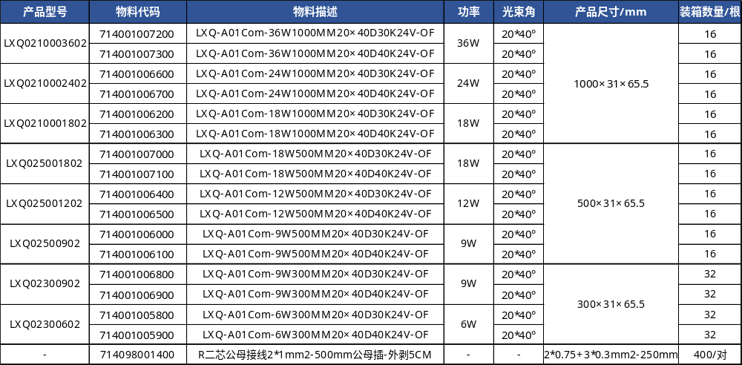
订货信息：A01 Com

